Slide 1
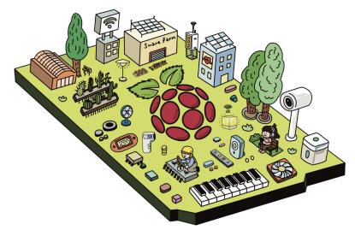
전기공학 종합설계 2
부천대학교 전기과
이한석 교수

Slide 2

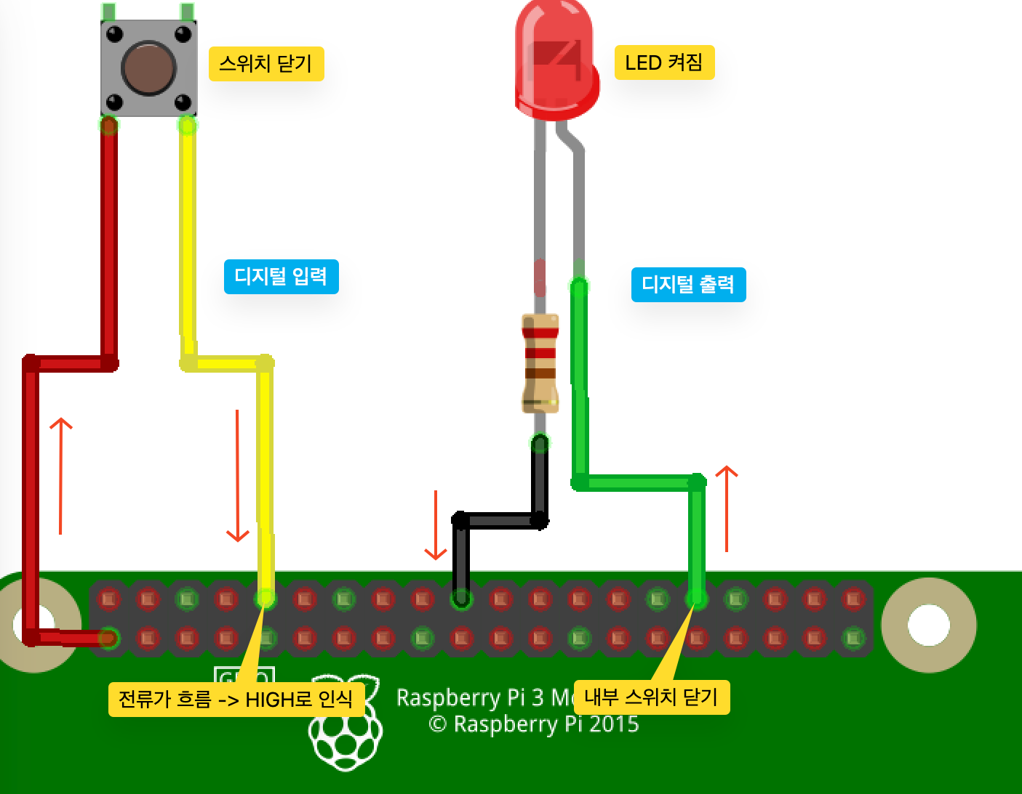
복습 디지털 출력
부천대학교 전기과 이한석 교수

Slide 3
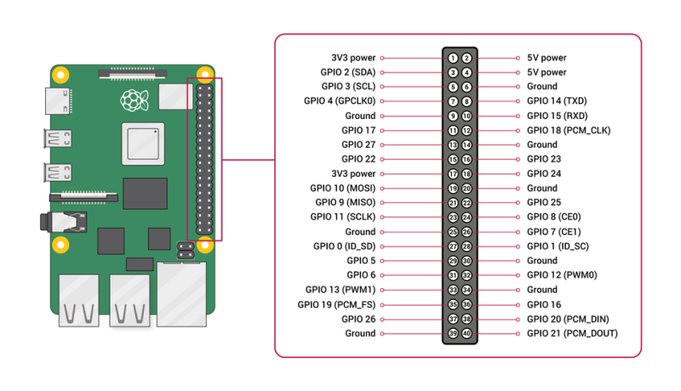
1. 라즈베리파이 디지털 출력
라즈베리파이5 Pin MAP
라즈베리파이5는 총 40여개의 GPIO핀
출력전압은 3.3V
부천대학교 전기과

Slide 4
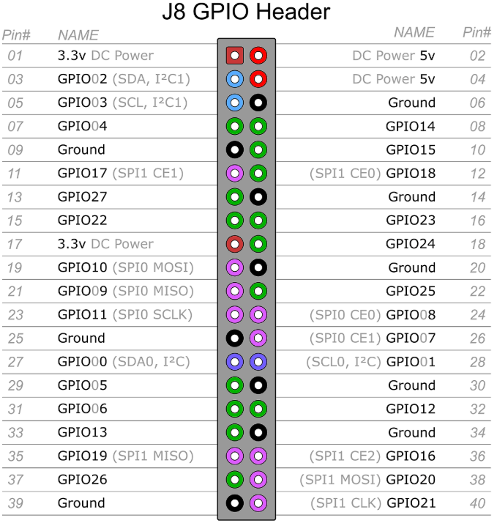
부천대학교 전기과

Slide 5
1. LED 제어
GPIO핀 지정 방법
형식 | 변수 = LED(GPIO번호)
(ex) 다음 3가지 모두 사용가능
led = LED(14)
led = LED("GPIO14")
led = LED("J8:8")
디지털 출력
형식 | 1 출력 : 변수.on( ) 0 출력 : 변수.off( )
(ex) led.on( )
led.off( )

Slide 6
실습 1 | 라즈베리파이 범용핀인 GPIO14번 핀에 LED를 연결하고 1초에 한번씩 ON/OFF
(1) 회로도
from gpiozero import LED
from time import sleep
led = LED(14)
while True:
led.on( )
sleep(1)
led.off( )
sleep(1)

Slide 7
실습 2 | LED 2개를 1초동안 교차로 on/off 되도록 프로그램을 작성하시오. GPIO포트는 본인이 원하는 번호로 선택하시오.
(1) 회로도

Slide 8
답중 하나
from gpiozero import LED
from time import sleep
led0 = LED(14)
led0 = LED(15)
while True:
led0.on( )
led1.off( )
sleep(1)
led0.off( )
led1.on( )
sleep(1)

Slide 9
실습 3 | 실습1의 회로에서 프로그램 실행중에 1을 입력하면 LED가 on, 0을 입력하면 LED가 off 되도록 프로그램을 작성하시오
답중 하나
from gpiozero import LED
led = LED(14)
while True:
number = int(input("Please enter 0 or 1:"))
if number==1:
led.on()
print("led on")
if number_input==0:
led.off( )
print("led off")

Slide 10
제3장 디지털 입력
부천대학교 전기과 이한석 교수

Slide 11
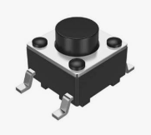
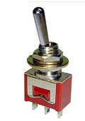
1. 풀업, 풀다운 저항
스위치의 종류
푸쉬 버튼스위치(택트스위치)
토글 스위치(택트스위치)
부천대학교 전기과

Slide 12
택트 스위치의 내부 연결
부천대학교 전기과

Slide 13
(1) Floating
디지털 핀에 어떤 신호도 연결되지 않은 상태로 High도 Low도 아닌상태
입력신호를 확실하게 하기위해 풀업, 풀다운 사용
부천대학교 전기과

Slide 14
(2) Pull up 저항
풀업저항은 특정지점의 전압을 끌어 올리는 것
디지털회로는 보통 5V, 저항은 고저항을 이용
부천대학교 전기과

Slide 15
(3) Pull Down
풀업저항은 특정지점의 전압을 0V로 끌어 내리는 것
디지털회로는 보통 0V, 저항은 고저항을 이용
부천대학교 전기과

Slide 16
(4) 주의
부천대학교 전기과

Slide 17
2. 라즈베리파이 디지털 입력
1. 스위치 제어
gpiozero 라이브러리에서는 Button클래스를 이용
is_pressed 속성을 이용해 버튼의 상태를 판단
GPIO핀 입력지정 방법
형식 | 변수 = Button(GPIO번호, pull_up=False)
(ex) Mybutton = Button(17)
Button 주요 메서드 및 속성
is_pressed | 버튼이 눌려 있으면 True 버튼이 안눌려 있으면 False
(ex) Mybutton.is_pressed
부천대학교 전기과

Slide 18
wait_for_press( ) | 버튼이 눌릴때 까지 실행 대기
wait_for_release( ) | 버튼에서 손을 뗄 때까지 실행 대기
when_pressed = 사용자 함수(콜백) | 버튼이 눌리는 순간 함수 실행
when_released = 사용자 함수(콜백) | 버튼에서 손을때는 순간 함수 실행

Slide 19
실습 1 | 라즈베리파이 범용핀인 GPIO17번 핀에 SW를 연결하고 입력의 상태를 출력하시오.
(1)회로도
from gpiozero import Button
from time import sleep
but = Button(17)
# 기본적으로 내부 풀업 활성화
try: while True:
if but.is_pressed:
print("pressed")
else:
print("not prseed")
sleep(0.2)
except KeyboardInterrupt:
button.close( )

Slide 20
* 참고 : RPi라이브러리 이용
from RPi import GPIO
from time import sleep
GPIO.setmode(GPIO.BCM)
GPIO.setup(17, GPIO.IN,pull_up_down=GPIO.PUD_UP)
try:
while True:
button = GPIO.input(17)
if button == 0: print("pressed")
else : print("not pressed")
sleep(0.1)
except KeyboardInterrupt:
GPIO.cleanup( )

